Slide 1






Recrutement des élèves
ERiP
Equipe
Notes:
Présentation travail sur le projet GL
Projet pour piloter les formations universitaires à l’ENSSAT divisé en 8 parties
Notre partie concerne le recrutement des élèves

Slide 2

Salut!
Notre équipe :
Julie
Delphine
Héloïse
Melvin
Notes:
Notre équipe est composée de :

Slide 3
Sommaire
Outils de travail
Interactions client
Démonstration
Retour d’expérience
Présentation du projet
Cas d’utilisations
Architecture BDD
Choix techniques
Notes:
Au cours de cette présentation...

Slide 4

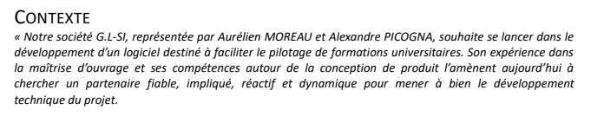
Présentation du projet
Notes:
Le logiciel doit pouvoir superviser le recrutement des étudiants, qui peuvent être recrutés sur
plusieurs concours : un concours destiné aux élèves en classes préparatoires, et un autre aux
élèves titulaires d’un diplôme ou d’une équivalence (dits “sur titres”).
Le concours CPGE est géré par le SCEI qui transmet les informations nécessaires à l’école une
fois les candidats sélectionnés.
Le concours sur titres est organisé par l’école et piloté à l’aide du présent logiciel. Il doit
notamment permettre aux candidats de déposer les pièces constituant leur dossier, à l’école de
déclarer admissible certains candidats, d’organiser des entretiens pour les évaluer puis de
déclarer admis certains candidats. Le suivi et l’intégration des candidats doivent également être
possibles. L’objet du recrutement est de permettre ensuite l’accueil des étudiants pour
l’intégration de l’école à la rentrée.

Slide 5
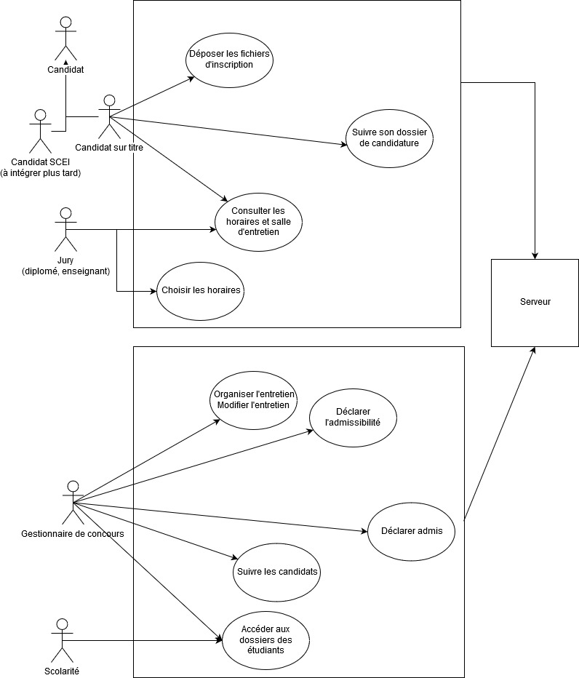
Cas d'utilisation

Slide 6
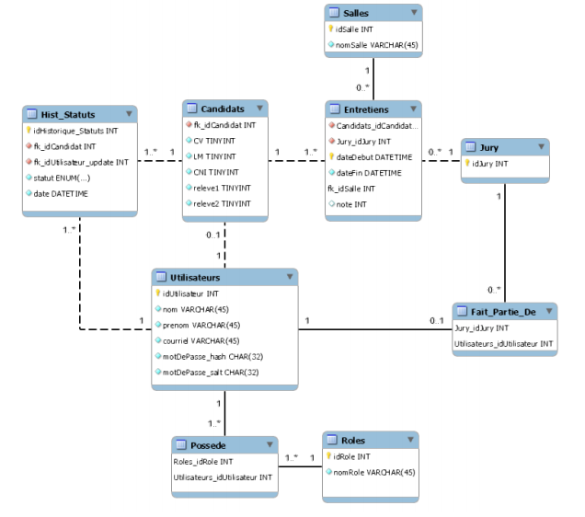
Architecture BDD

Slide 7

Choix Techniques
NodeJS
Java
MySQL
JavaFX, JDBC...

Slide 8

Outils de travail
Méthode AGILE
Git
Trello
Discord

Slide 9


Interactions Client
Réunion 1
RAO
Réunion 2
Notes:
Peu de retours de la MOA

Slide 10
Démonstration

Slide 11
Retour d’expérience
Notes:
Opinion générale : Projet instructif ressemble à un projet d’entreprise ( analyse, modélisation, développement, tests, contact client )
Peu encadré donc livré à nous même
MAIS : départ de Thibault, modélisation initiale annulée : remplacé par autre chose à la va vite.
Problème de matériel : technologies inutilisables sur certains ordinateurs personnels : impossible d’utiliser ceux de l’ENSSAT. Code sur 2 ordinateurs.

Slide 12
Merci !

